Slide 1
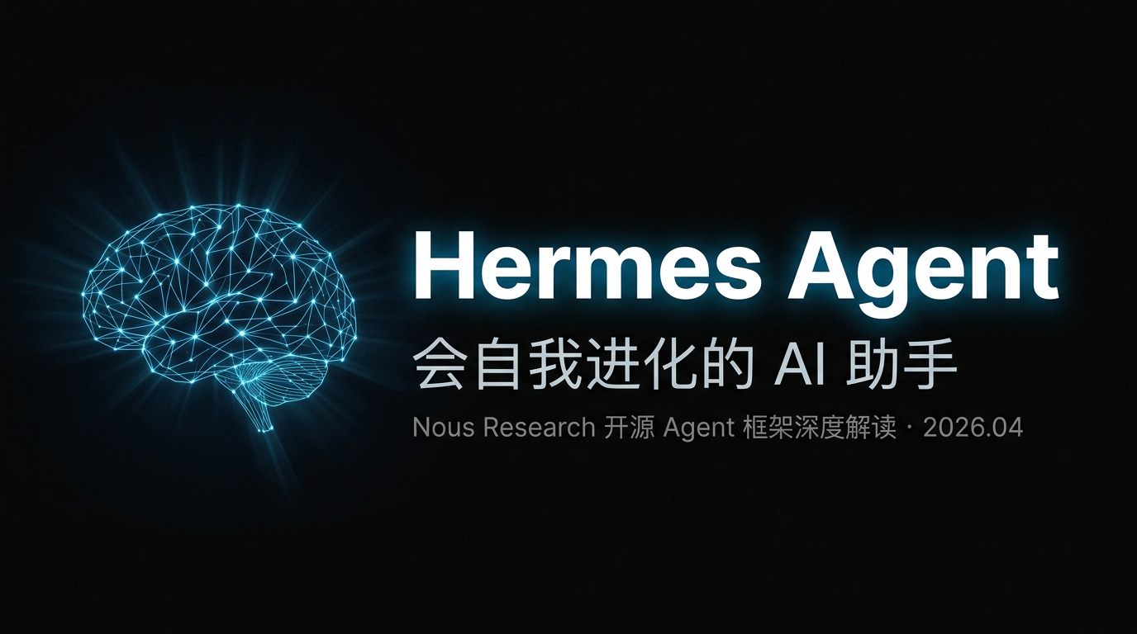
Notes:
Slide 1: Hermes Agent: 会自我进化的 AI 助手

Slide 2
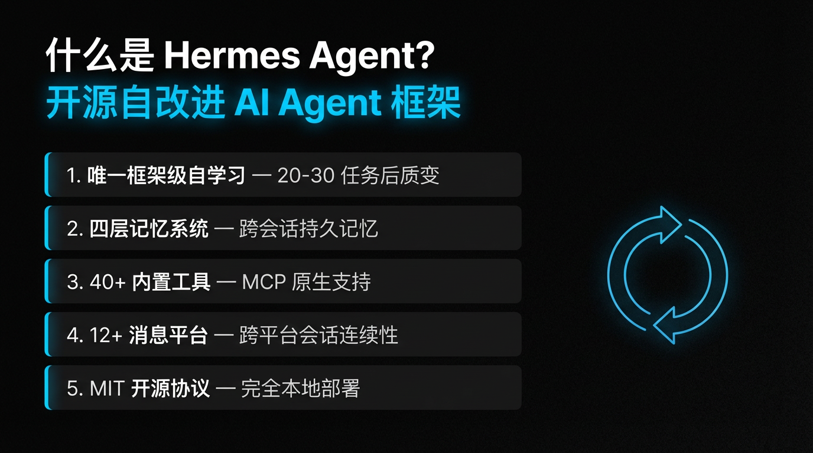
Notes:
Slide 2: 什么是 Hermes Agent？

Slide 3
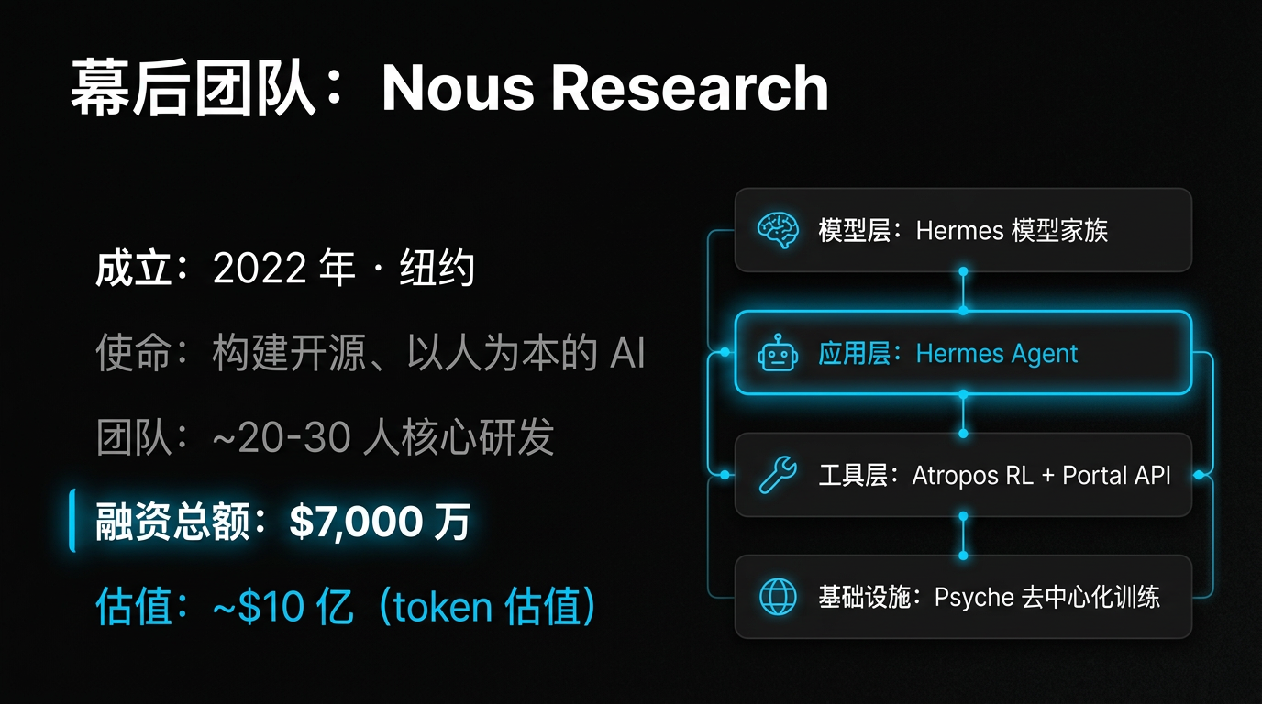
Notes:
Slide 3: 幕后团队：Nous Research

Slide 4
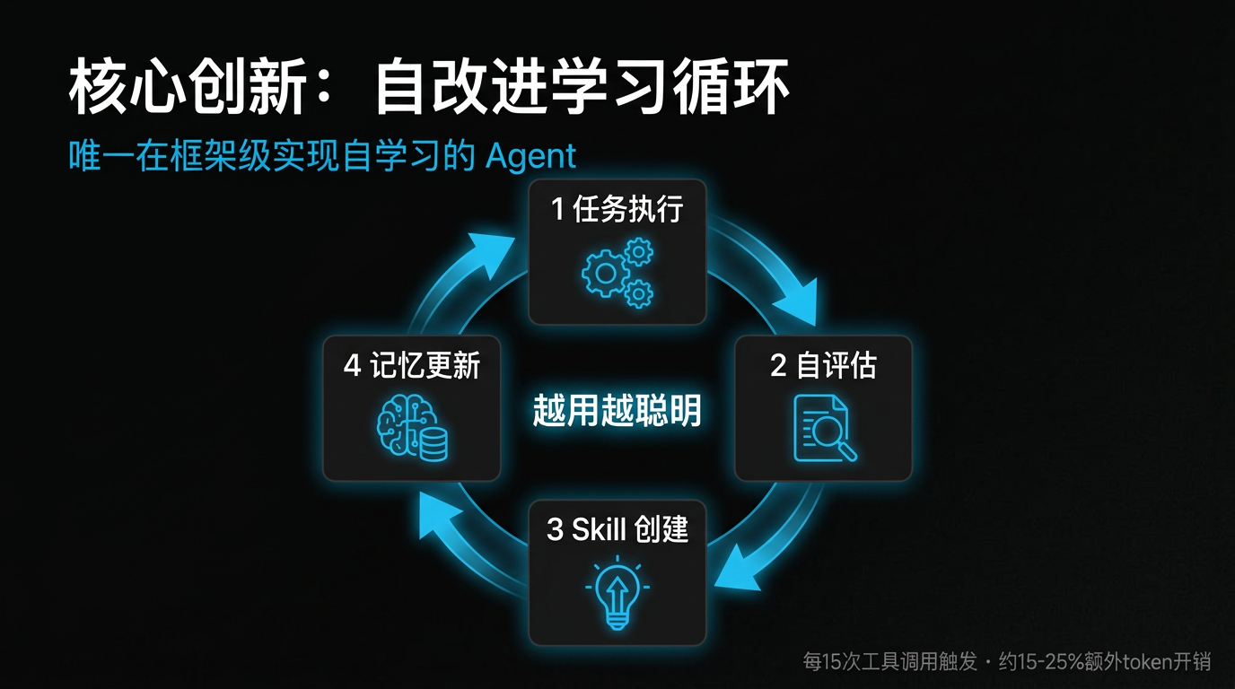
Notes:
Slide 4: 核心创新：自改进学习循环

Slide 5
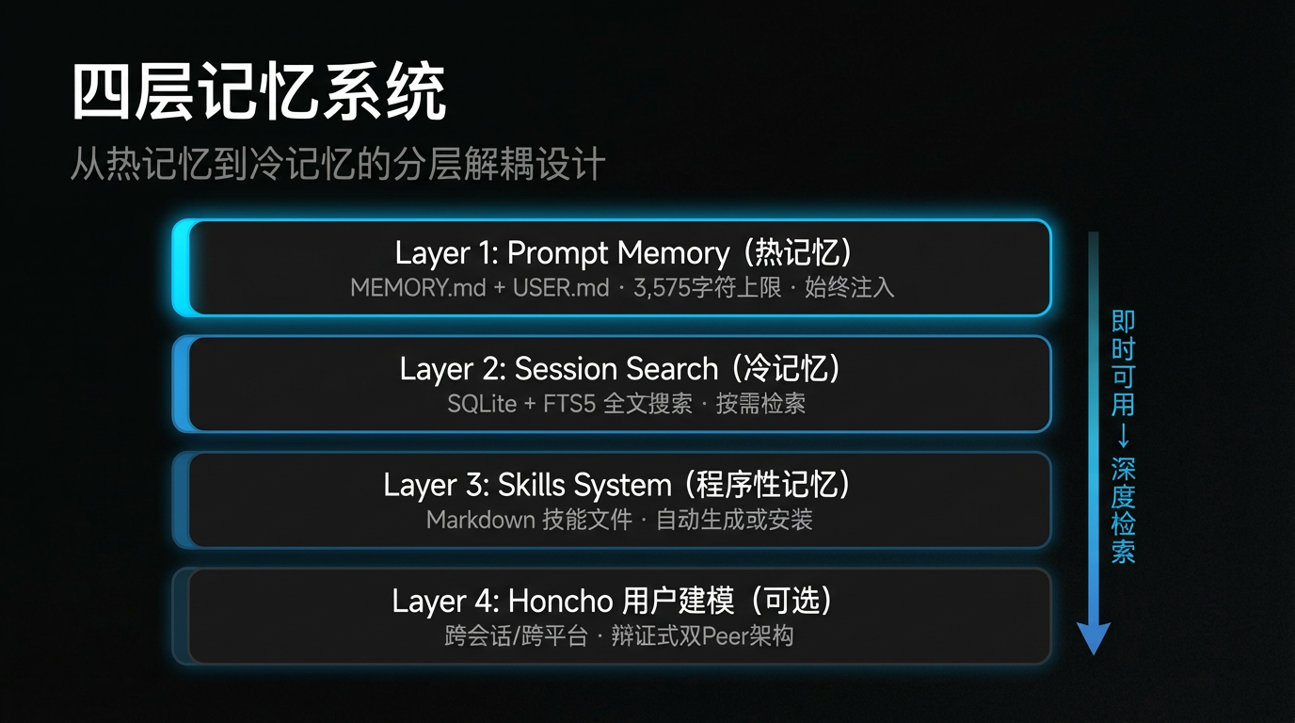
Notes:
Slide 5: 四层记忆系统

Slide 6
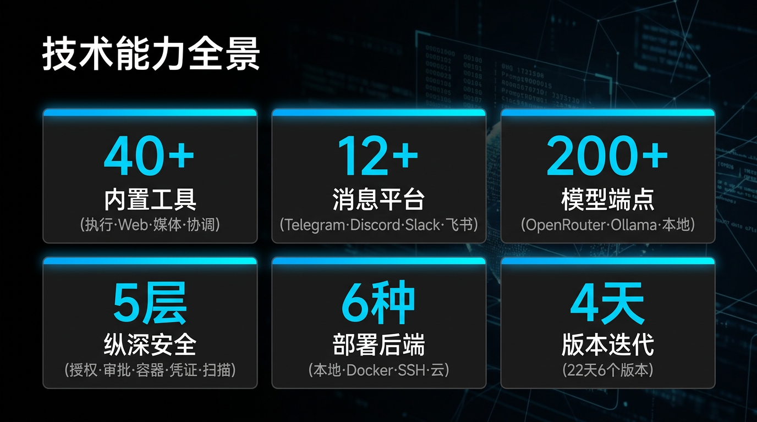
Notes:
Slide 6: 技术能力全景

Slide 7
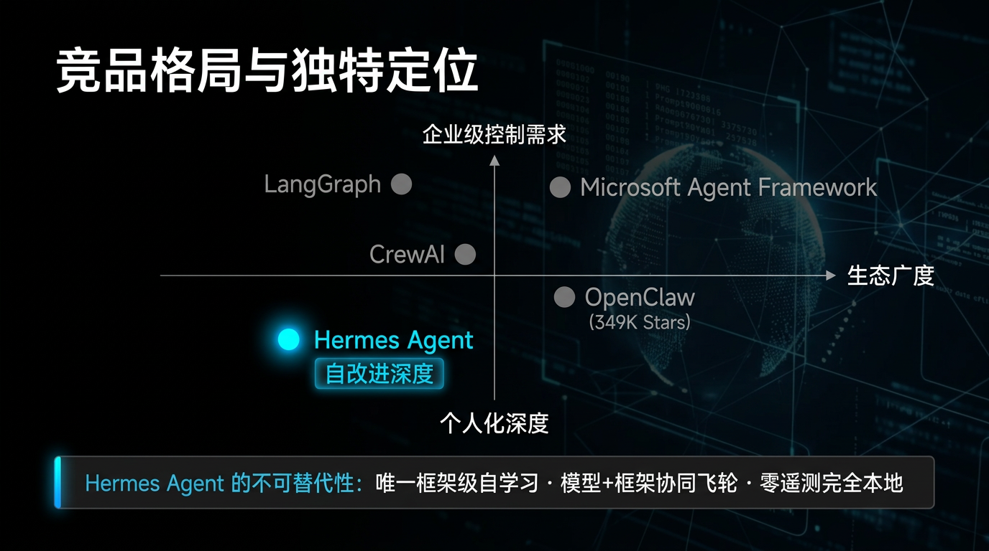
Notes:
Slide 7: 竞品格局与独特定位

Slide 8
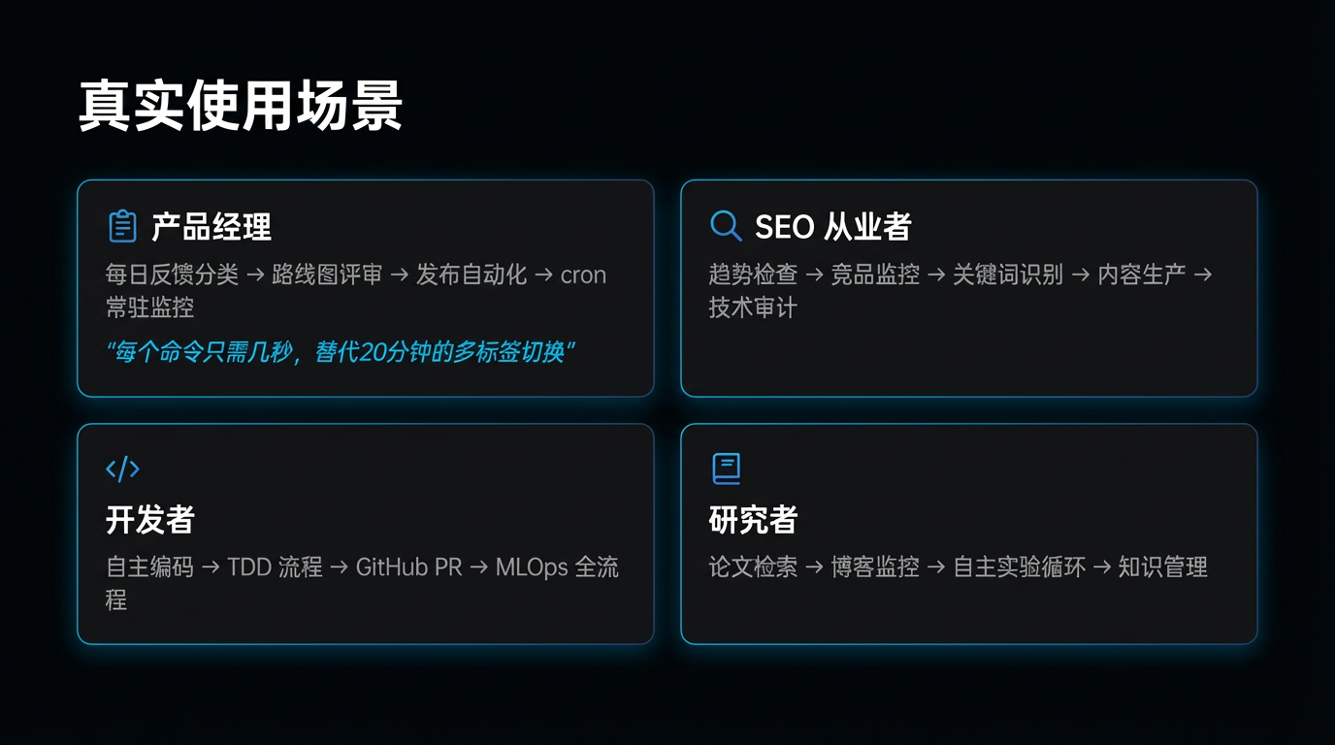
Notes:
Slide 8: 真实使用场景

Slide 9
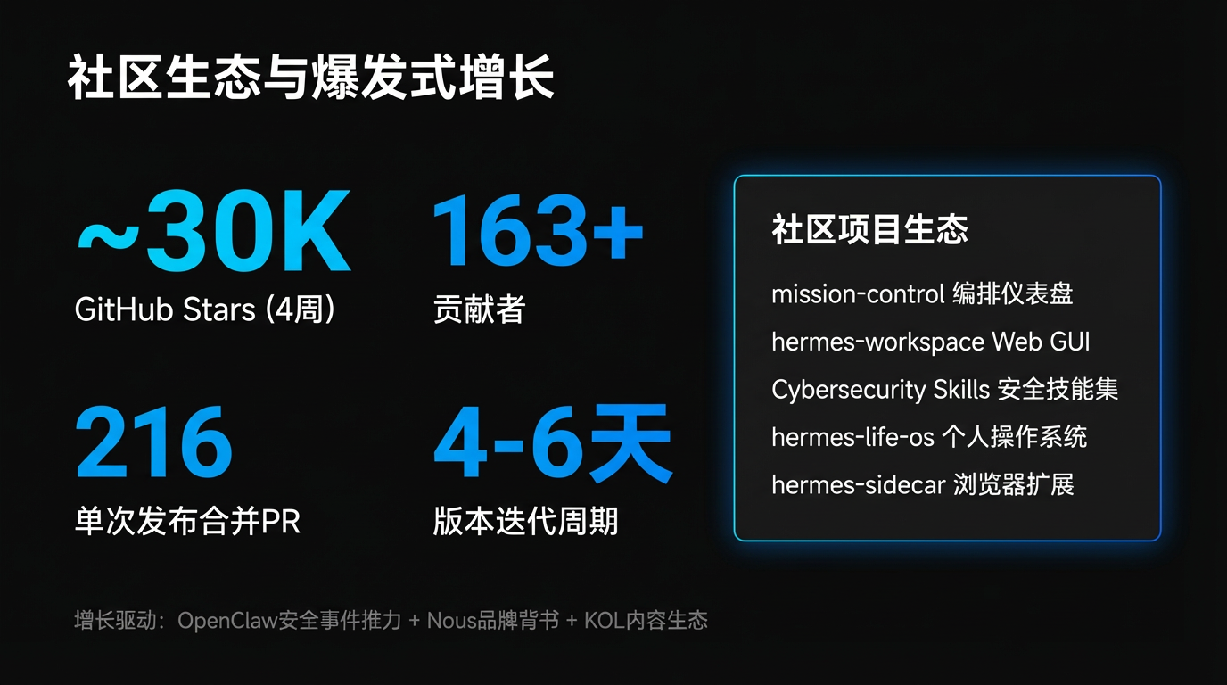
Notes:
Slide 9: 社区生态与爆发式增长

Slide 10
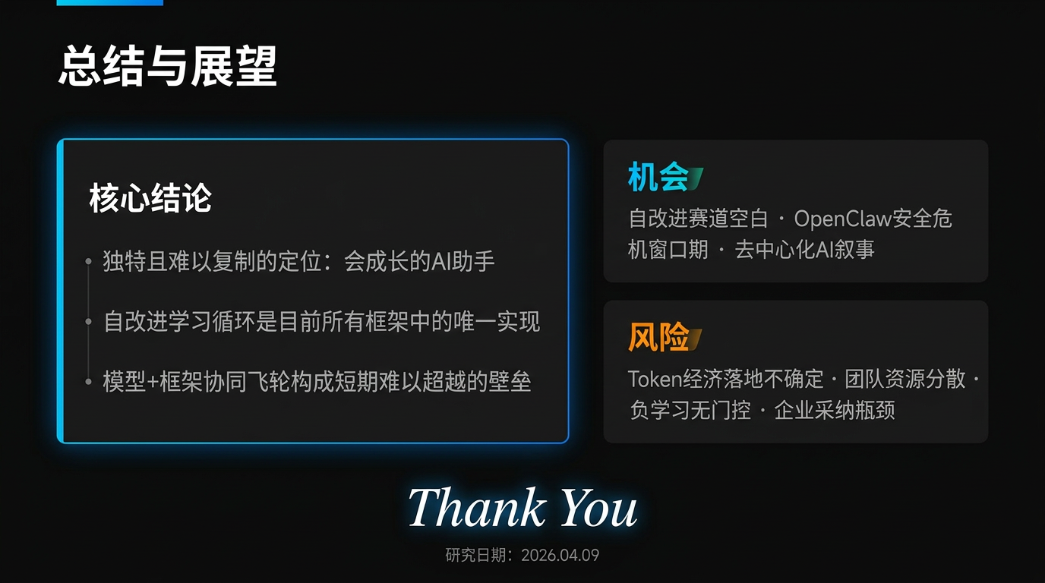
Notes:
Slide 10: 总结与展望

